Slide 1
结 构 力 学 I
第二章 几何构造分析
2020年9月18日

Slide 2
第二章 几何构造分析
主要内容
基本概念
平面杆件体系的计算自由度
平面几何不变体系的组成规律
几何构造分析示例
思考与小结

Slide 3
基本概念
几何不变体系和几何可变体系
几何不变体系 ：忽略材料应变，在载荷作用下能够保持其位置和几何形状不变的体系，可称之为结构；
几何可变体系：忽略材料应变，在载荷作用下其位置或几何形状是可以改变的体系，只能称之为机构；
P
P
几何不变体系
几何可变体系
01:57

Slide 4
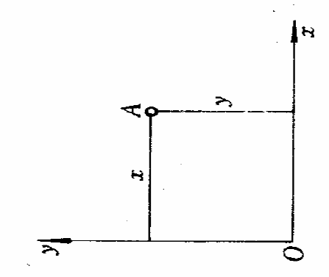
基本概念
自由度
定义：确定物体位置所需要的独立坐标数；
体系运动时可独立改变的几何参数数目。
平面内一点
N = 2
01:57

Slide 5
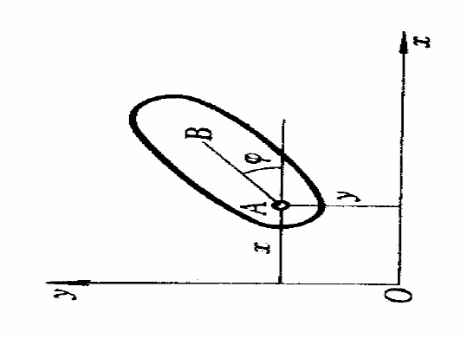
基本概念
自由度
一般而言，若一个体系有n个独立的运动方式，则这个体系n有个自由度。凡自由度大于零的体系都是几何可变体系。
平面内刚片
N = 3
01:57

Slide 6
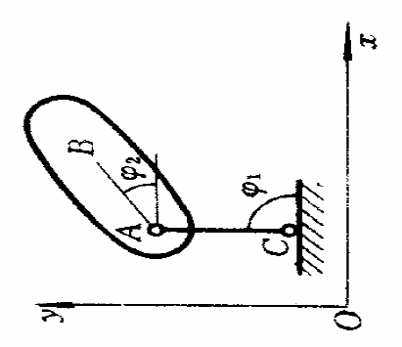
基本概念
约束
定义：减少自由度的装置，又叫联系
链杆
1根链杆 = 1个约束，
效果：减1自由度。
N = 2
01:57

Slide 7
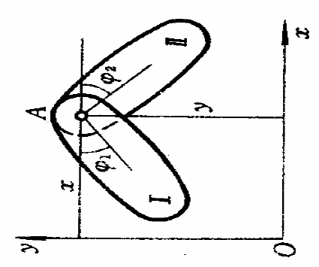
基本概念
约束
定义：减少自由度的装置，又叫联系
单铰
1个单铰 = 2个约束，
减少2个自由度.
铰
1个自由刚片3个自由度
2个自由刚片有6个自由度
单铰约束后 N = 4
01:57

Slide 8
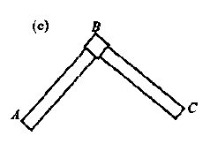
基本概念
约束
定义：减少自由度的装置，又叫联系
刚结点：两根杆连成整体
1个刚结点 = 3个约束，
减少3个自由度.
x
φ
1个自由杆件3个自由度
2个自由杆件有6个自由度
y
刚结点约束后 N = 3
01:57

Slide 9
基本概念
约束
定义：减少自由度的装置，又叫联系
虚铰：2相交链杆构成1虚铰。随着体系的运动，两根链杆的交点也在改变，所以这种等效铰点只适用于瞬时微小运动，也叫瞬铰。
1个虚铰 = 2个约束，
减少2个自由度.
y
C
B
Ⅱ
x
D
1个自由刚片3个自由度
2个自由刚片有6个自由度
Ⅰ
A
y
虚铰约束后 N = 4
O
x
01:57

Slide 10
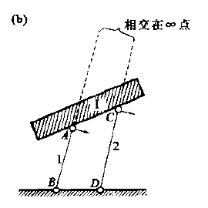
基本概念
约束
定义：减少自由度的装置，又叫联系
无穷远处的瞬铰：两根链杆的交点在无穷远处，因此两根链杆所起的约束作用相当于无穷远处的瞬铰所以的约束作用：即只能沿两根链杆的正交方向产生平动。
虚铰约束后 N = 1
*无穷点几何学结论：
1 每个方向有一个∞点；
2 不同方向有不同∞点；
3 所用∞点共线（ ∞线）；
4 各有限点都不在∞线上。
01:57

Slide 11
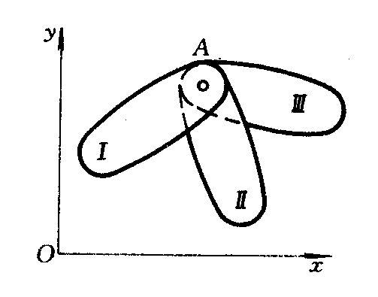
基本概念
约束
定义：减少自由度的装置，又叫联系
复铰：一个铰约束多个刚片
一个复铰相当于多少单铰？
复铰约束后 N =5
连结n个杆件的复铰，
相当于(n－1)个单铰。
01:57

Slide 12
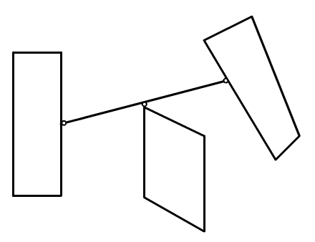
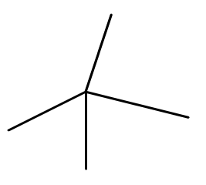
基本概念
约束
定义：减少自由度的装置，又叫联系
复刚结点
复链杆
Ⅲ
Ⅰ
Ⅱ
复刚结点约束后 N = 3;
连结n个杆件的复刚结点，
相当于(n－1)个刚结点。
三刚片本有9个自由度，复链杆约束后 N = 6;
连结n个铰点的复链杆，
相当于(2n－3)个链杆。
01:57

Slide 13
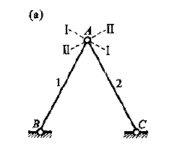
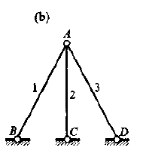
基本概念
多余约束
定义：并不能使体系自由度减少的约束称为多余约束
1 杆：限制 A 在Ⅰ方向上运动；
2 杆：限制 A 在Ⅱ方向上运动；
结论：1、2两杆非多余约束。
任意取2根杆， A点都已固定，第3根杆已不能再减少自由度；
结论：3根杆中1根是多余约束。
01:57

Slide 14
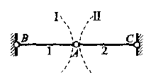
基本概念
瞬变体系
定义：本来是几何可变，发生微小位移后又成为几何不变的体系；
常变体系：可以发生大位移的几何可变体系。
P
微小位移后不
能继续位移
瞬变体系：必然存在多余约束
常变体系
01:57

Slide 15
基本概念
几何构造分析
定义：就是判断一个杆系是否是几何不变体系，同时还要研究几何不变体系的组成规律，又称：
几何组成分析
杆系机动分析
几何构造分析目的：
1. 判别一个体系是否为几何不变，从而决定它能否作为结构;
2. 对于结构，区别静定结构、超静定结构，以选定相应计算方法;
3. 搞清结构各部分间的相互关系，以决定合理的计算顺序。
额外要求：
1 对于几何可变体系，还要判断是瞬变体系还是常变体系；
2 不论是结构还是几何可变体系，都要判断是否有多余约束。
01:57

Slide 16
平面杆件体系的计算自由度
计算自由度
回顾
1. 每个自由刚片拥有自由度 3；
2. 每根单链杆能使体系自由度减少 1；
3. 每个单铰能使体系自由度减少2；
4. 每个单刚结点能使体系自由度减少3。
计算自由度W：各部件自由度总和减总约束数
W = 3m -(3g+2h+b)
m: 刚片数（不包括地基）；
g: 单刚结点数（含支座）；
h: 单铰数（含支座）；
b: 单链杆数（含支座）。
01:57

Slide 17
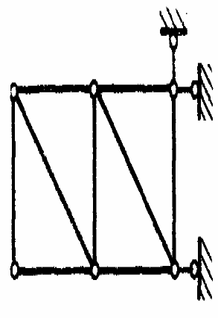
平面杆件体系的计算自由度
计算自由度
平面链杆系的计算自由度：
W = 2j - b
m: 结点数；
b: 单链杆数（含支座链杆）；
两点间加一链杆，则减少一个自由度。
回顾：和自由度的关系
体系运动时可独立改变的几何参数数目（S）
S ≥ W
原因：有些约束是多余的，被称为多余约束。
01:57

Slide 18
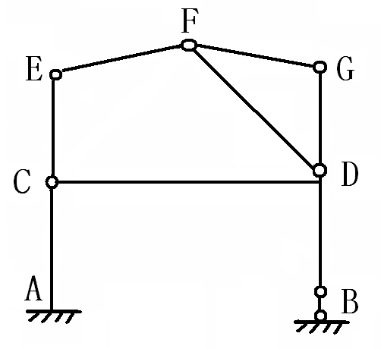
平面杆件体系的计算自由度
算例
例1：求图示体系的计算自由度
1
1
3
有几个刚片？
AC
CDB
CE
EF
CF
DF
DG
FG
有几个单铰？
2
有几个支座链杆？
3
有几个支座刚结点？
W = 3×8 - (2 ×10+1+3) = 0
01:57

Slide 19
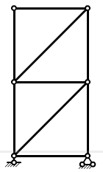
平面杆件体系的计算自由度
算例
例2：求图示体系的计算自由度
1
2
方法1：按刚片计算
9根杆, 9个刚片
有几个单铰？
3根支座链杆
3
3
W = 3 ×9-(2×12+3) = 0
方法2：按铰接链杆计算
W = 2 ×6 - (9+3) = 0
2
1
01:57

Slide 20
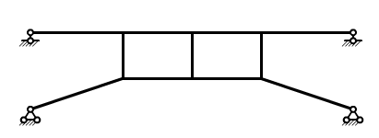
平面杆件体系的计算自由度
算例
例3：求图示体系的计算自由度
A
B
C
D
E
方法1
2
2
2
几个刚片？
F
G
H
2
J
2
2
I
11: AB, BC, CD, DE, BG,
CH, DI, FG, GH, HI, IJ
方法2
有几个单刚结点？
几个刚片？
6根支座链杆；
2: ABCDEGHI,FGHIJ
W = 3 ×11 - (3×12+6) = -9
3个单刚结点, 6根支座链杆
有没有其它方法？
W = 3 ×2 - (3×3+6) = -9
有什么启示？
01:57

Slide 21
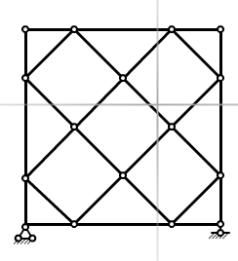
平面杆件体系的计算自由度
算例
例4：求图示体系的计算自由度
方法1
共16个铰结点
共31根链杆(包括3根支座链杆)
W = 2 ×16 - 31= 1
换一种思路试试？
方法2
共8个刚片
共8个铰结点
共7根链杆 (包括3根支座链杆)
W = 3 ×8 - (2×8+7) = 1
01:57

Slide 22
平面杆件体系的计算自由度
讨论
计算自由度和几何可变
1
2
2
2
3
3
3
3
2
1
1
1
W = 3 ×9-(2×12+3) = 0
W = 3 ×9-(2×12+3) = 0
几何不变体系
几何不变还是几何可变？
01:57

Slide 23
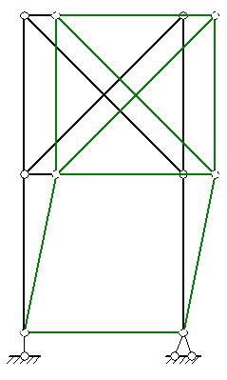
平面杆件体系的计算自由度
讨论
计算自由度和几何可变
结论1：计算自由度为0，
不一定是几何不变体系。
W = 0
几何可变体系
01:57

Slide 24
平面杆件体系的计算自由度
讨论
每除去一个约束，体系的计算自由度都会增加。
必要约束
除去该约束，体系的自由度将增加。
例：右图所示几何不变体系，自由度为零；除去图中任意一根链杆，体系的自由度都将变为1。
结论：该体系中所有的杆都是必要约束。
1
2
3
3
2
1
W = 0
几何不变体系
01:57

Slide 25
平面杆件体系的计算自由度
讨论
多余约束
除去该约束，体系的自由度并不改变。
例：右图所示是自由度为1的几何可变体系。除去图中任意一根红色杆件，体系的自由度依然是1。
结论：有一根红色杆件中是多余约束。
2
2
3
3
计算自由度和自由度的关系
S = n + W
S : 体系的自由度
n : 体系的多余约束数
W: 体系的计算自由度
1
1
W = 0
几何可变体系
01:57

Slide 26
平面杆件体系的计算自由度
讨论
计算自由度和几何可变
结论1：计算自由度为0，
不一定是几何不变体系；
结论2：该体系上部有多余约束，下部分则缺乏约束，使得体系成为几何可变体系。
W = 0
几何可变体系
01:57

Slide 27
平面杆件体系的计算自由度
小结
计算自由度W给了什么信息？
W > 0, 缺少足够联系，体系几何可变；
W = 0, 具备成为几何不变体系所要求的最少联系数目；
W < 0, 体系具有多余联系。
计算自由度W和几何不可变 (可变) 的关系
W > 0 体系几何可变
W ≤ 0 体系几何不变
计算自由度 W ≤ 0 是几何体系不变的必要条件。
01:57

Slide 28
平面几何不变体系的组成规律
主要课题
无多余约束的几何不变体系的组成规律。
主要规律
一个点与一个刚片
规律1
一个刚片与一个点用两根链杆相连，且三个铰点不共线，则能够组成无多余约束的几何不变体系；
二元体：这种不共线的“两杆一铰”体系，称为二元体。
多余约束
瞬变体系
01:57

Slide 29
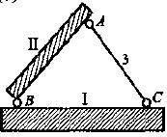
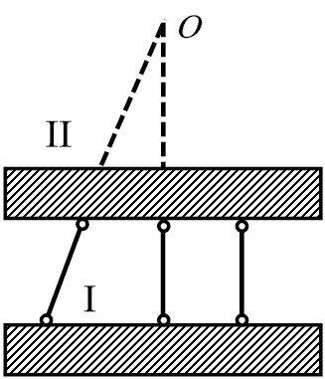
平面几何不变体系的组成规律
主要规律
两个刚片
规律2
两个刚片用一个铰和一根链杆相联结，且三个铰不共线，则能够组成无多余约束的几何不变体系；
虚铰：2相交链杆构成1虚铰
规律3
两个刚片用三根链杆相连，且三根链杆不交于同一点，则能够组成无多余约束的几何不变体系；

Slide 30
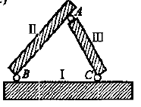
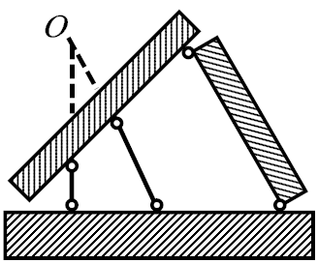
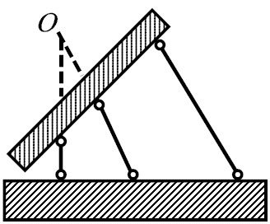
平面几何不变体系的组成规律
主要规律
三个刚片
规律4
三个刚片用不共线的三个单铰两两相连，则能够组成无多余约束的几何不变体系；
虚铰：2相交链杆构成1虚铰
规律3
刚片链杆化

Slide 31
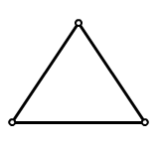
平面几何不变体系的组成规律
主要规律
万变归宗
三角形规律：如果三个铰不共线，则一个铰接三角形是无多余约 束的几何不变体系。
01:57

Slide 32
平面几何不变体系的组成规律
主要规律
万变归宗
规律1：一个刚片与一个点用两根链杆相连，且三个铰点不共线，则能够组成无多余约束的几何不变体系；
规律2：两个刚片用一个铰和一根链杆相联结，且三个铰不共线，则能够组成无多余约束的几何不变体系；
规律3：两个刚片用三根链杆相连，且三根链杆不交于同一点，则能够组成无多余约束的几何不变体系；
规律4：三个刚片用不共线的三个单铰两两相连，则能够组成无多余约束的几何不变体系；
这些不共线、不交于一点的条件如不满足，会怎样？
01:57

Slide 33
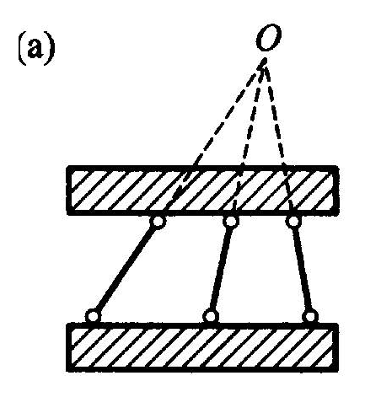
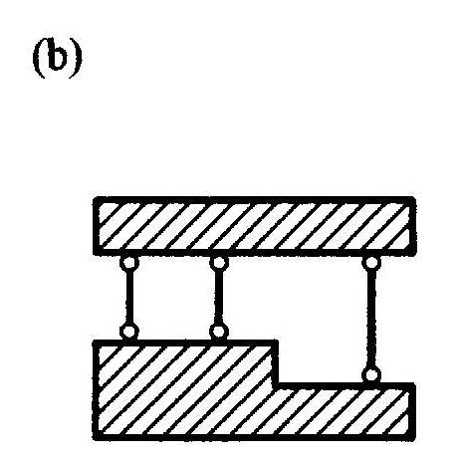
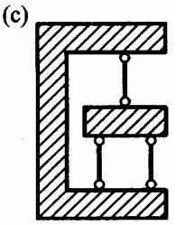
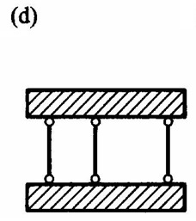
平面几何不变体系的组成规律
二看瞬变体系
三刚片三单铰共线
两刚片三链杆交于一点
常变体系
01:57

Slide 34
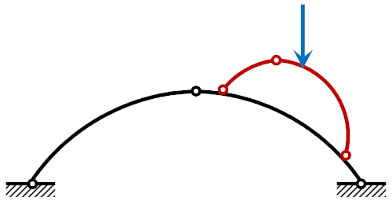
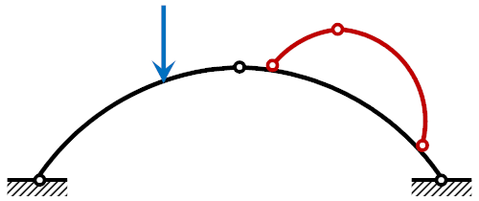
平面几何不变体系的组成规律
装配分析
主结构和次结构
次结构受力，会传到主结构；
主结构受力，不影响次结构。
装配分析目的
分析结构是怎么搭建起来的，以便于后续的受力分析；
（先次结构后主结构）
01:57

Slide 35
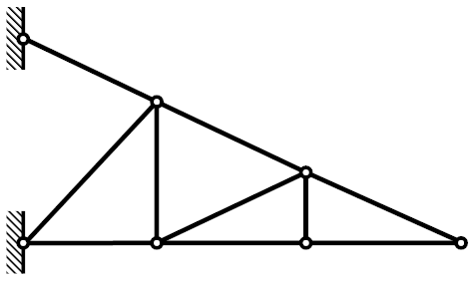
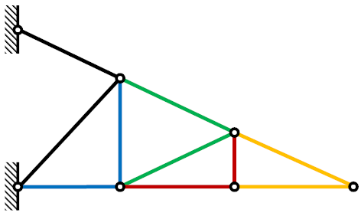
平面几何不变体系的组成规律
装配分析
装配格式
1 简单装配格式：基本结构上逐次装配二元体。
二元体: 在刚片上增加由两根链杆连接而成的一个新的铰结点，这种“两杆一铰”体系，称为二元体。
无多不变
01:57

Slide 36
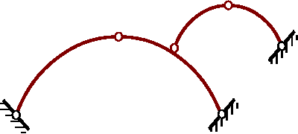
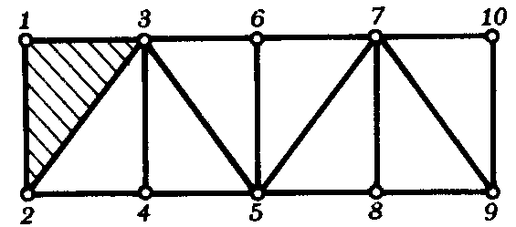
平面几何不变体系的组成规律
装配分析
装配格式
1 简单装配格式：基本结构上逐次装配二元体。
如何减二元体？
无多不变
01:57

Slide 37


平面几何不变体系的组成规律
装配分析
装配格式
2 联合装配格式：用不共线的铰和链杆，或用不共点的三个链杆将一个刚片固定在基本刚片上的装配格式
无多不变
01:57

Slide 38
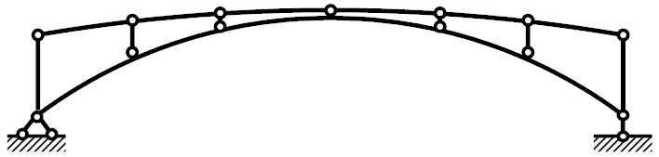
平面几何不变体系的组成规律
装配分析
装配格式
2 联合装配格式：用不共线的铰和链杆，或用不共点的三个链杆将一个刚片固定在基本刚片上的装配格式。
如何装配？
无多不变
01:57

Slide 39
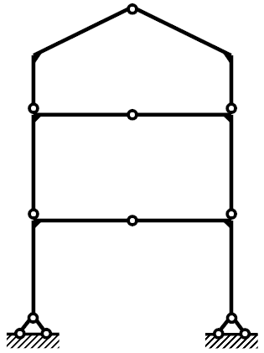
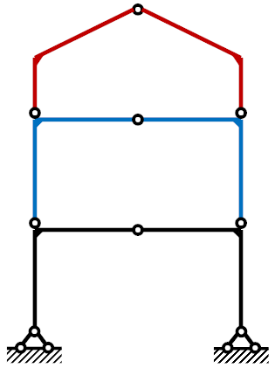
平面几何不变体系的组成规律
装配分析
装配格式
3 复合装配格式：用不共线的三个铰将两个刚片固定在基本刚片上的装配格式。
能否从二元体角度考虑？
01:57

Slide 40
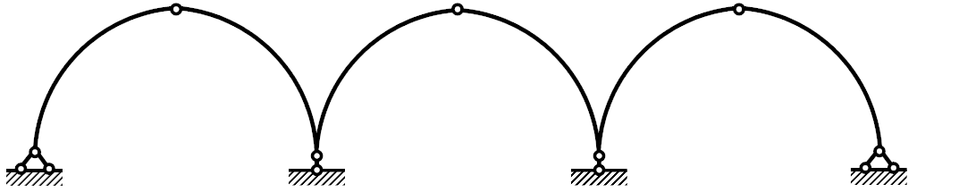
平面几何不变体系的组成规律
装配分析
装配格式
3 复合装配格式：用不共线的三个铰将两个刚片固定在基本刚片上的装配格式。
如何装配？
01:57

Slide 41
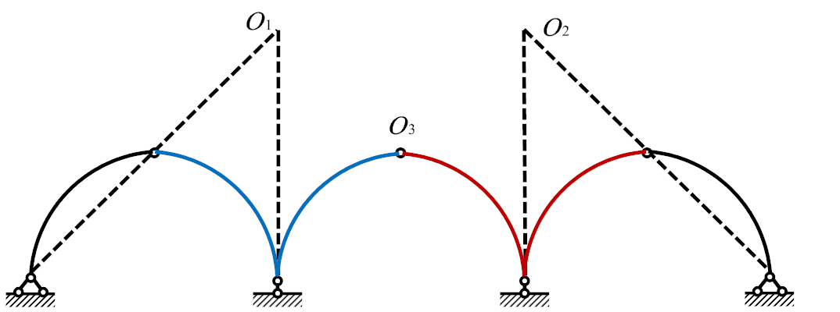
平面几何不变体系的组成规律
装配分析
装配格式
3 复合装配格式：用不共线的三个铰将两个刚片固定在基本刚片上的装配格式。
无多不变
01:57

Slide 42
平面几何不变体系的组成规律
装配分析
装配过程
1 从基础出发进行装配；
01:57

Slide 43
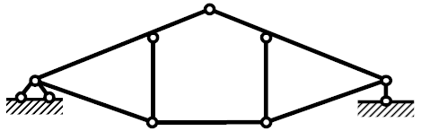
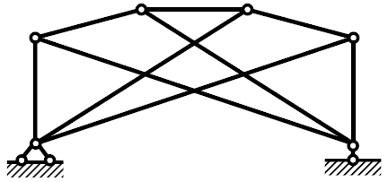
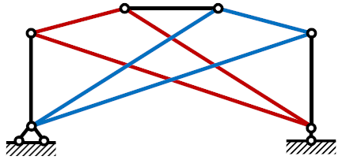
平面几何不变体系的组成规律
装配分析
装配过程
2 从内部刚片出发进行装配；
无多不变
无多不变
01:57

Slide 44
第二章 结构的几何构造分析
回顾
基本概念
分析的内容、目的；自由度，约束；体系：不变、可变、瞬变 ；
计算自由度
概念：计算自由度和自由度、多余约束之间的关系；
计算思路：从刚片出发、从结点出发；
平面几何不变体系的组成规律
三角形规律：二元体（两杆一铰）、两刚片、三刚片；
灵活运用
撤去二元体，几何不变—>大刚片，虚铰选择，三刚片选择

Slide 45
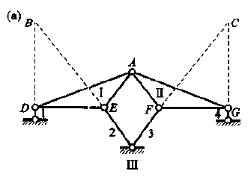
几何构造分析示例
答题范式
例：试分析图示体系的几何构造
解：
三角形ADE，AFG是两 个无多余约束的刚片，记为Ⅰ和Ⅱ；
Ⅰ和基础Ⅲ之间的链杆1、2相当于瞬铰B， Ⅱ和基础Ⅲ之间的链杆3、4相当于瞬铰C；
如A、B、C不共线则为无多余约束的几何不变体系，否则为几何瞬变体系。
也可如此
3 如图所示A、B、C不共线， 体系为无多余约束的几何不变体系。
01:57

Slide 46
几何构造分析示例
示例
例：试分析图示体系的几何构造
能否从二元体角度考虑？
有时刚片视为链杆可以简化分析
01:57

Slide 47
几何构造分析示例
示例
例：试分析图示体系的几何构造（浙江大学1999）
无多不变
有时链杆可视为刚片分析
01:57

Slide 48
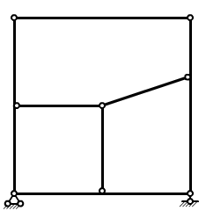
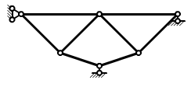
几何构造分析示例
示例
例：与基础的联结
左：体系与基础链杆数超过3跟，无法适用两刚片原则；
只能把基础当作一个刚片一起分析。
右：与基础连接符合两刚片原则，只要对体系内部进行分析即可；
01:57

Slide 49
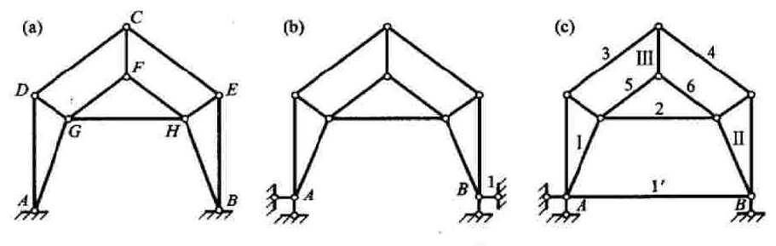
几何构造分析示例
示例
例*：与基础的联结
1 等效后，只用考虑内部体系；
2 链杆也可视为刚片；
3 三个铰都是无穷远处虚铰，所以共线（同例2-3）。
瞬变体系
01:57

Slide 50
几何构造分析示例
技巧小结
首先通过自由度的计算，检查体系是否满足几何不变的必要条件(W ≤ 0)。对于较为简单的体系，一般都略去自由度的计算，直接应用上述规则进行分折；
在进行分折应时，宜先判别体系中有无二元体，如有，则应先撤去，以使体系得到简化；
如果体系跟基础的联接满足两刚片规则，则可直接分析体系内部的几何组成。
如果体系与基础相连的支座连杆数多于三根，应把基础也看成刚片作整体分析；
01:57

Slide 51
几何构造分析示例
技巧小结
已知为几何不变的部分宜作为大刚片。
两根链杆相当于其交点处的虚铰；
运用三刚片规则时，如何选择三个刚片是关键，刚片选择的原则是使得三者之间彼此的连接方式是铰结；
各杆件要么作为链杆，要么作为刚片，必须全部使用，且不可重复使用。
01:57

Slide 52
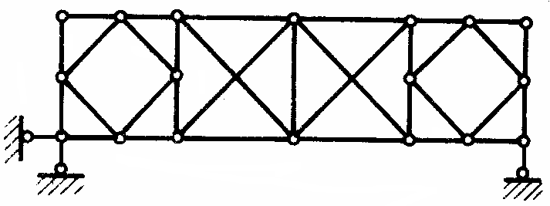






几何构造分析示例
示例
例：对图示体系作几何构造分析
瞬变体系
1. 去支座后再分析体系本身，为什么可以这样？
2.有二元体吗？
有
01:57

Slide 53
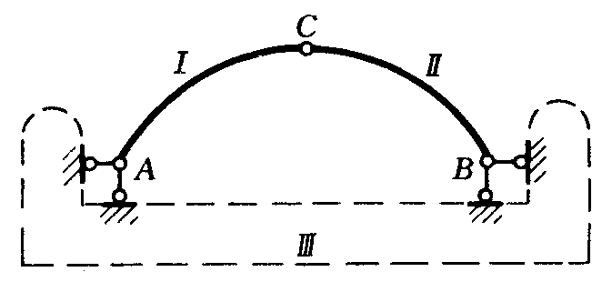
几何构造分析示例
示例
例：对图示体系作几何构造分析
F
G
D
E
有多余约束的几何不变体系
如何变静定？
唯一吗？
01:57

Slide 54
几何构造分析示例
示例
例：对图示体系构作几何构造分析
1 能否与基础脱离，直接分析内部？
能
2 能否运用两刚片规则？
不能
3 能否运用三刚片规则？
不能？
怎么办？
01:57

Slide 55
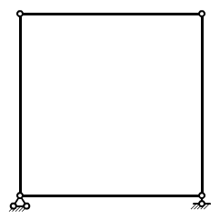
几何构造分析示例
示例
例：对图示体系作几何构造分析
几何不变
C
A
B
1 微小位移下 A点水平位移 = B点水平位移<C点水平位移
(竖直位移可略) → BC杆将被拉伸
2 BC杆限制了体系唯一可能位移。
有无多余约束？
01:57

Slide 56
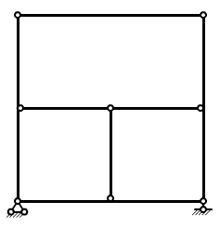

几何构造分析示例
示例
例：对图示体系构作几何构造分析
无多不变
几何可变
几何可变
01:57

Slide 57


几何构造分析示例
思考题
例：对右下体系作几何构造分析
无多不变
瞬变体系
无多不变
？？
01:57

Slide 58



几何构造分析示例
思考题
例：对图示体系作几何构造分析
？
？
颐和园十七孔桥
？
n跨2n+1铰拱 ？
课本4-3节, 零载法
单健《趣味结构力学》
01:57

Slide 59



几何构造分析示例
思考题
例：对图示体系作几何构造分析
1
√2
右侧约束
n =2k， 瞬变体系
n =2k+1 无多不变
n
……
01:57

Slide 60

思考与小结
几何构造与静定性的关系
F
F_{Ax}
F_{Ay}
F_{B}
无多余
约束几何
不变。
如何求支
座反力？
静定结构
01:57

Slide 61

思考与小结
几何构造与静定性的关系
F
F_{Ax}
F_{Ay}
F_{C}
F_{B}
有多余
约束几何
不变。
能否求全
部反力?
超静定结构
01:57

Slide 62
思考与小结
小结
无多余约束
几何不变体系
静定结构
可作为结构
有多余约束
体系
超静定结构
常变
几何可变体系
不可作结构
瞬变
01:57

Slide 63
思考与小结
小结
1. 结构的组装顺序和受力分析次序密切相关；
2. 正确区分静定、超静定，正确判定超静定结构的多余约束数十分重要；
3. 超静定结构可通过合理地减少多余约束使其变成静定结构；
4. 分析一个体系可变性时，应注意刚体形状可任意改换。按照 找大刚体（或刚片）、减二元体、去支座分析内部可变性等，使体系得到最大限度简化后，再应用三角形规则分析。
5. 当计算自由度W >0 时，体系一定是可变的。但W≤0仅是体系几何不变的必要条件。
01:57

Slide 64
作业
课后习题
2-1 (b) (c)
2-2 (a) (c)
2-3 (a) (c)
2-4 (b) (e)
2-5 (b) (c)
2-7 (a)
2-8 (b)
2-9 (c)
2-12(b)

Slide 65

思考与小结
无穷远处虚铰
一铰无穷远
几何不变体系
不平行
01:57

Slide 66

思考与小结
无穷远处虚铰
一铰无穷远
平行等长
几何常变体系
01:57

Slide 67

思考与小结
无穷远处虚铰
双铰无穷远
四杆不全平行
几何不变体系
01:57

Slide 68
思考与小结
无穷远处虚铰
双铰无穷远
四杆不全平行
几何不变体系
01:57

Slide 69

思考与小结
无穷远处虚铰
双铰无穷远
四杆全平行
几何瞬变体系
01:57

Slide 70

思考与小结
无穷远处虚铰
双铰无穷远
四杆平行等长
几何常变体系
01:57

Slide 71

思考与小结
三看瞬变体系
瞬变体系能否承重？
1 有微小位移Δ后，转角
2 杆AC和BC的伸长
3 杆AC和BC的内力
4 外力F_{P}为
结论： F_{P} << Δ，即瞬变体系难以抵抗某些微小变形，无法承重；
思考：如何改进？
l，EA
l，EA
预应力！！
01:57

Slide 72



思考与小结
几何可变体系的妙用
机械机构
可坍塌屋盖
攀达穹顶：
单建：《趣味结构力学》
01:57

Slide 73
作业
课后习题
2-1 (b) (c)
2-2 (a) (c)
2-3 (a) (c)
2-4 (b) (e)
2-5 (b) (c)
2-7 (a)
2-8 (b)
2-9 (c)
2-12(b)

